Slide 1

Présenté par: MOKHTAR NAJJAR
Encadrants Professionnels
Encadrant Académique
Mohamed Lassad Jrad
Hédi Tezeghdanti
Wadhah Dhawahi

Slide 2
Plan
01
Contexte Général
02
Problématique & Solution
03
Méthodologie de travail
04
Analyse & Conception
05
Réalisation
06
Conclusion & Perspectives
1

Slide 3
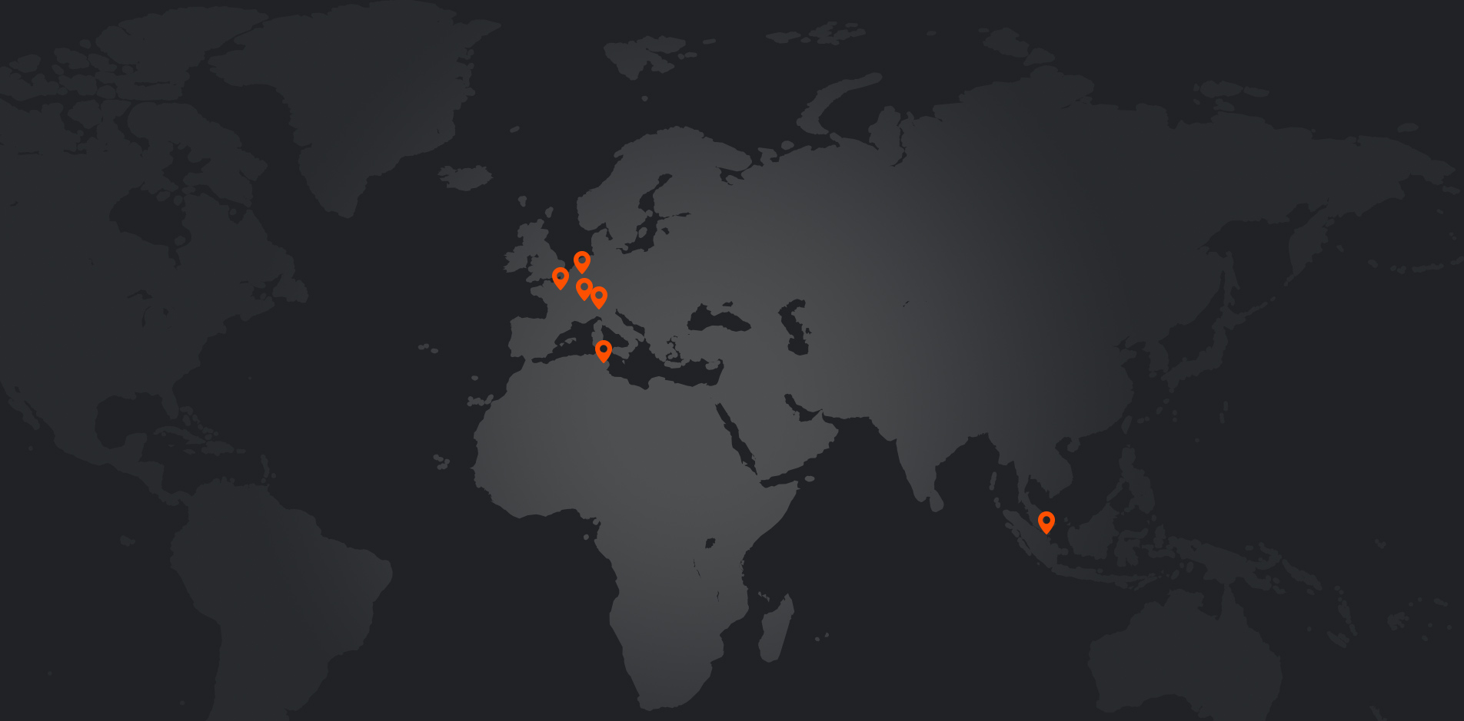

Context Général
Organisme d’acceuil
Experts
200
Équipe EQUALIZER
LUXEMBOURG
Équipe APSYS
Clients
+55
LONDRES
SWITZERLAND
Équipe CIM
TUNISIA
FRANCE
Équipe Digital Solutions
Pays
20
Équipe BI
Années
+20
Équipe Support
SINGAPORE
Equipes
Notes:
Je commence par l’organisme d’acceuil ,
NEWACCESS est une entrep multinational , fondée a géneve en 2000 dedié aux secteurs de la banque privé
Elle comporte 200 experts , +55 clients
Et 7 equipes qui sont

Slide 4
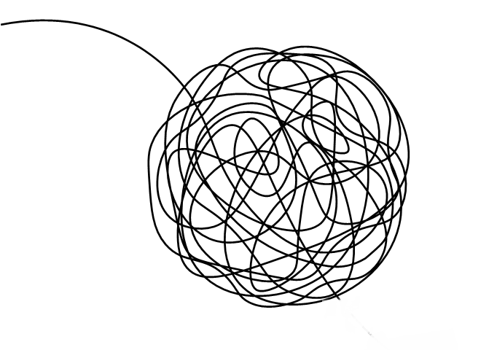


Problématique & Solution [1/3] -
Problématique
Comment demander un congé?
L’employé doit remplir une demande
Déposer au service RH et son supérieur hiérarchique
Un responsable vérifie le solde de congé et répondre
Perte de temps et d’effort !
Risque d’erreurs !
3

Slide 5
Étude de l’existant & Objectifs [2/3] -
Besoins par utilisateur
01
Consulter ses informations
02
Faire une demande de congé
03
Voir ses demandes en cours et son historique
Employé
4
Notes:
Notre application doit couvrir ces Besoins
Donc les besoins sont :
Avoir un employé qui peut

Slide 6
Étude de l’existant & Objectifs [2/3] -
Besoins par utilisateur
01
Consulter ses informations et faire une demande de congé
02
Voir l’historique et le calendrier de toute l’équipe
03
Valider les demandes en cours de son équipe
Manager
5

Slide 7
Étude de l’existant & Objectifs [2/3] -
Besoins par utilisateur
01
Voir l’historique global et le calendrier
02
Valider les demandes en cours de tous les collaborateurs
03
Géneration des rapports et statistiques
Responsable RH
6

Slide 8
Solution
Application
01
Gestion automatique des demandes
02
Consultation fluide des données
03
Mise à jours automatique
7
Notes:
Possibilité de remplacer une Dll et de laisser le reste de l'application fonctionnelle

Slide 9

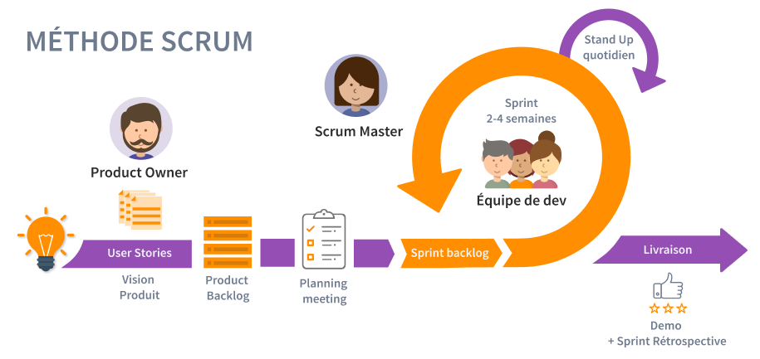
Méthodologie de travail
Méthodologie Scrum
METHODE SCRUM
Scrum Master
Product Owner
Équipe de dév
Notes:
Maintenant je passe a presenter la methodologie de travail
Nous avons utilisé Scrum qui se base essentiellent sur le product owner qui va présenter Il définit les besoins priorisés
Le scrum master Organiser les réunions et suivre l’avancement
Réaliser les fonctionnalités du produit
Au debut de stage nous avons discuté de fonctionnalités globales de notre produit qui se présentent en taches
Ensuite nous avons le composé en 3 sprint (

Slide 10
Méthodologies de travail[2/2]
Planification des sprints
Méthodologie Scrum
Product Owner:
Scrum Master :
Scrum Team :
Mohamed Lassad Jrad
Hédi Tezeghdanti
Mohamed Lassad Jrad
Hédi Tezeghdanti
Mokhtar Najjar
Sprint 1
Sprint 2
Sprint 3
Gestion de demandes de congés
Authentification et autorisation avec Azure
Gestion d’utilisateurs et rôles
9
Notes:
Sprint 2 ,
On a développer les interfaces , planifier les autorisations selon nos acteurs
Qui sont un employé , un manager et un Rhet ADMIN ou chacun a ses roles
Gestion d’equipes et affectation d’utilisateur aux equipes
Sprint3
Dans ce sprint on faire manipuler les demandes de congé et vérifier
Si les demandes sont correctes ou non, en prendront en considération les jours fériers selon le pays d’utilisateur

Slide 11
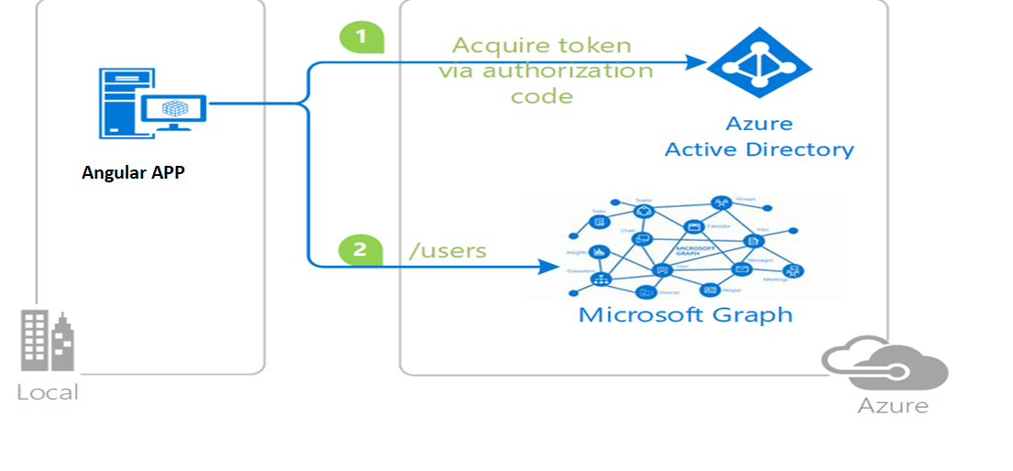
Authentification avec Microsoft azure
Documentation des différentes étapes effectués dans le scripts
10

Slide 12
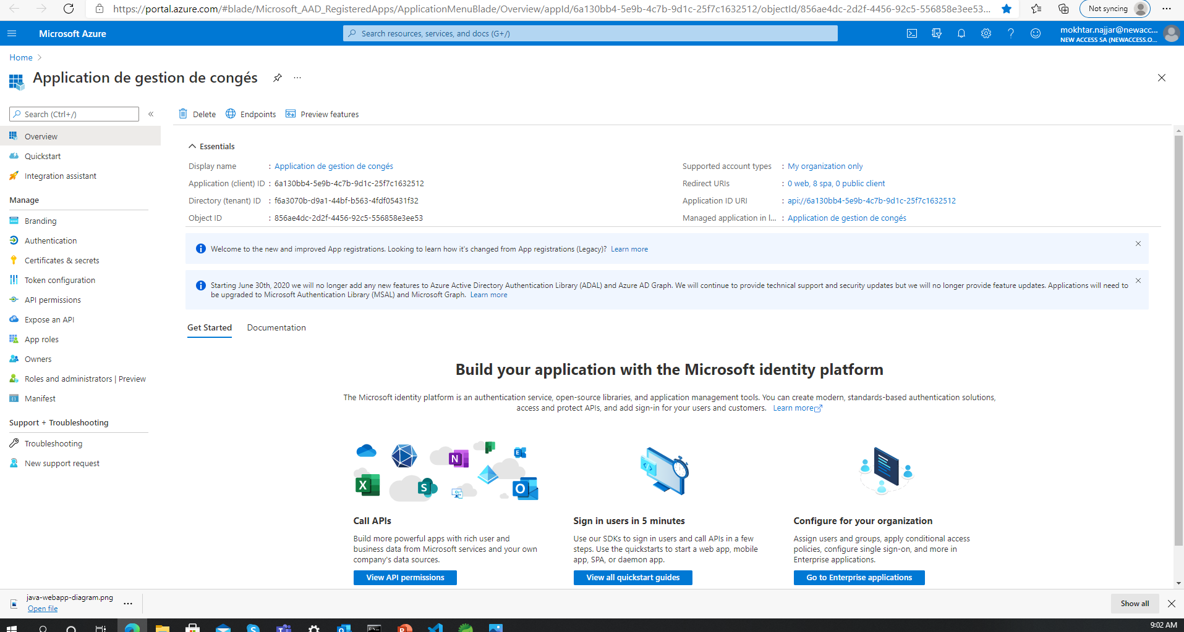
Création d’une application sur AD
11

Slide 13
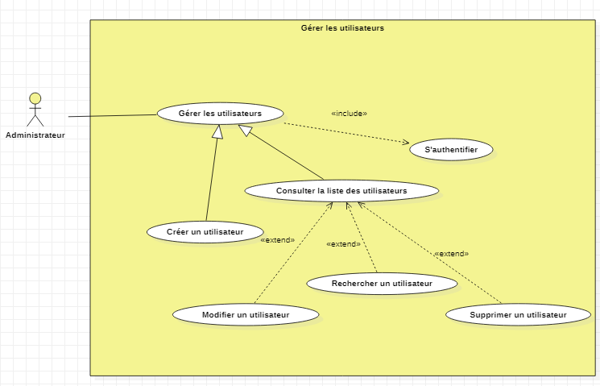
Analyse & conception[1/2]
Sprint 2
Gestion d’utilisateurs et rôles
12

Slide 14
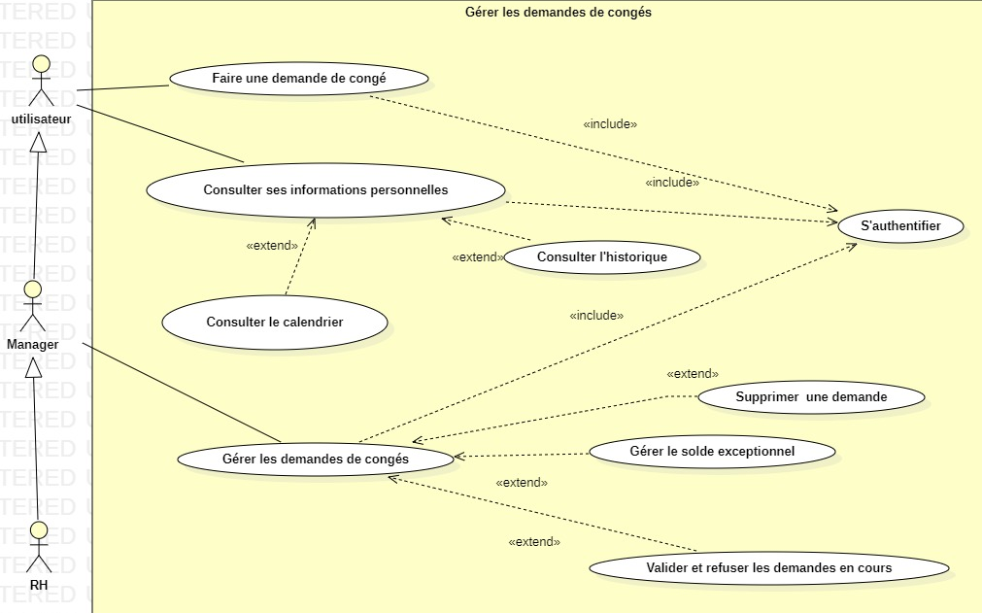
Analyse & conception[2/2]
Sprint 3
Gestion de demandes de congés
13

Slide 15





Réalisation [1/2] -
Outils & Technologies
SpringBoot
Angular
Bootstrap
MySQL
Ms Azure
14
Notes:
Voici la liste de technologies util

Slide 16
Réalisation [2/2] -
Démo
APSYS
MohamedLassad
Manager
Mokhtar Najjar
Hédi tezeghdanti
Employées
15

Slide 17
Conclusion & Perspectives
Objectif Atteint
Nouvelles connaissances
Application Web de gestion de congés
Développement avec Angular & Spring Boot
Travail en équipe
Intégration dans la vie professionnelle
16

Slide 18


Conclusion & Perspectives
APPLICATION MOBILE
Tests
Déploiement d’application
Ajouter de nouvelles fonctionnalités ( Employee Portal: Skills, Feedbacks, intérêts …)
17

Slide 19
Merci pour votre attention

